Slide 1
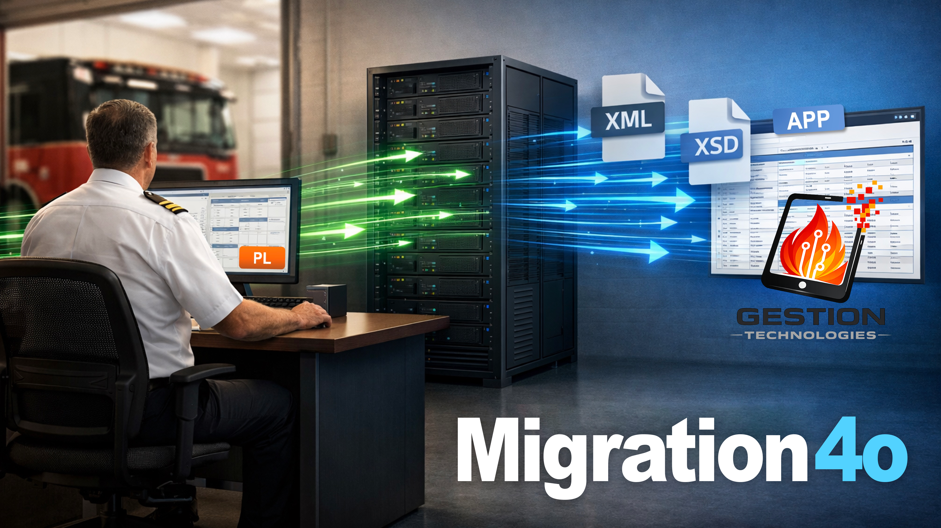
PL
Gen3

Slide 2

Extraire 100% des données de PL
Migration4o
© Gestion Technologies
Situation
Solution
Détails
Coûts
Processus
Garantir un
Accès gratuit à vie
à vos données PL
pour assurer la pérennité et l'accessibilité des données emmagasinées dans PL pendant des années

Slide 3
Migration4o
© Gestion Technologies
Situation
Solution
Détails
Coûts
Processus
Pourquoi est-ce critique?
Obligations légales de conservation et accès aux données
Dépendance coûteuse à un serveur PL à maintenir en vie
Migration incomplète vers une nouvelle plateforme

Slide 4
Contexte:
Migration4o
© Gestion Technologies
Situation
Solution
Détails
Coûts
Processus
⚠️
Fin de vie annoncée
Le propriétaire du logiciel PL a annoncé la fin de vie du produit. Il ne sera plus développé, ni supporté. Il est d'ailleurs laissé à la dérive depuis plusieurs années.
⚠️
Technologie obsolète
Le logiciel PL étant conçu avec des technologies qui datent, il est très incertain que le logiciel continuera de fonctionner dans le futur, rendant l'accessibilité aux données historiques incertain.
⚠️
Données historiques captives
Le logiciel PL ne permet d'exporter qu'une fraction de ses données. La majorité des données accumulées au fils des ans est donc captive dans une base de données monolithique sous un format propriétaire aussi abandonné.

Slide 5
Migration4o
© Gestion Technologies
Situation
Solution
Détails
Coûts
Processus
⚠️
Licence PL requise pour consulter les données
Une licence valide est requise pour que le serveur PL fonctionne. L’accès aux données historiques nécessite donc de continuer de payer pour PL tant et aussi longtemps que vous voudrez pouvoir consulter vos propres données.
⚠️
Serveur PL fonctionnel requis pour consulter les données
La consultation des données historiques stockées dans la base de données ne peut se faire que via le logiciel Première Ligne, et donc nécessite que le serveur PL demeure fonctionnel, en ligne, et maintenu en vie par les TI tant et aussi longtemps que vous pourrez avoir besoin de consulter vos données.
🔒
Accès continu aux données
En cas de demandes d’accès à l’information, de poursuites, de dossiers d’assurance ou de suivis d’inspection, vous aurez besoin d’avoir un accès complet à vos données historiques!

Slide 6

Migration4o
© Gestion Technologies
Situation
Solution
Détails
Coûts
Processus
Base de données PL:
PL
🛑
Technologie commerciale
PL utilise une technologie de base de données commerciale open-source (la technologie ne lui appartient pas).
🛑
Produit abandonné
Le produit de base de données n'est plus supporté par son propriétaire (Actian) depuis plus d'une dizaine d'années.
🛑
Base de données fermée
Les données elles-mêmes sont stockées dans une base de données monolithique sous une structure propriétaire non-standard et complexe. Ce n’est pas du SQL standard!
Base de données
de PL

Slide 7
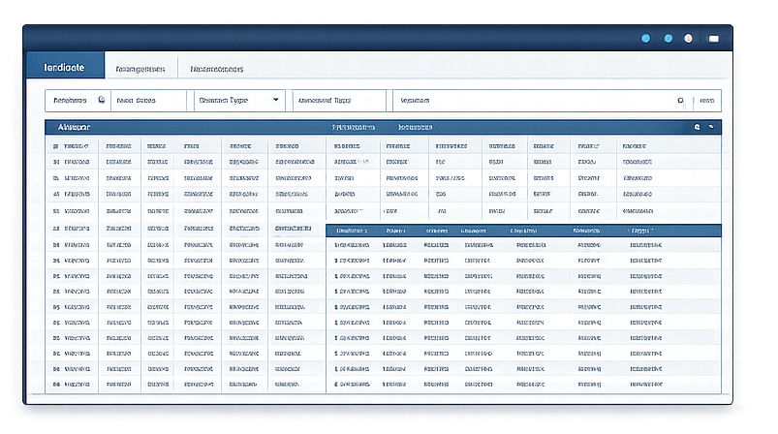
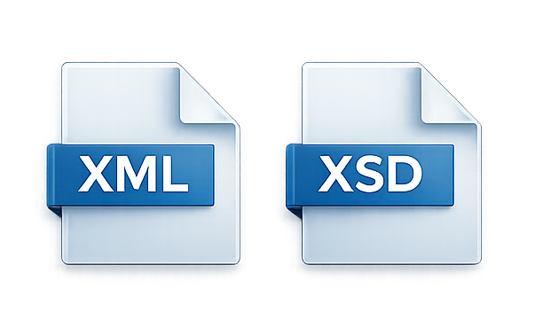
Priorités:
Migration4o
© Gestion Technologies
Situation
Solution
Détails
Coûts
Processus
✅
Extraire 100% des données de PL
Extraire la totalité des données de la base de données de PL, et ce dans les moindres détails. Ne perdre aucune donnée.
✅
Rechercher et consulter les données dans une application locale gratuite
Faciliter l'accès à tout moment (et gratuitement à vie) aux données via une application locale simple, permettant les recherches simples ou complexes.
✅
Exporter les données dans un format universel
Exporter les données dans un format structuré reconnu mondialement et compatible: XML
✅
Préparer l'intégration des données historiques dans une nouvelle plateforme
Générer un schéma de données de format standard (XSD), permettant aux développeurs de plateformes de gestion de services incendie d'intégrer les données complètes.

Slide 8

Migration4o
© Gestion Technologies
Situation
Solution
Détails
Coûts
Processus
Solution:
Service
Migration4o
Organisation
Territoire
Personnel
Matériel
Activités
Configurations
Rapports
Pièces jointes
Dossiers adresse
Plans d'intervention
Sécurité civile
Employés
Équipes
Formations
Horaires
Casernes
Véhicules
Équipements
Bornes et points d'eau
Préventions
Interventions
Enquêtes (RCCI)
Travail (autre)
100%
Données
IA
Analyse
Assemblage
SCHÉMA
Nettoyage
App de recherche et consultation des données
Base de données
de PL
Adaptation
Standardisation

Slide 9
Migration4o
© Gestion Technologies
Situation
Solution
Détails
Coûts
Processus
Granularité des données:
La totalité des données est extraite et migrée, dans les moindres détails. Si la donnée est visible dans PL, elle est migrée.
Les liens avec les pièces jointes sont également migrés, permettant d'accéder à toutes les photos, documents numérisés, plans, etc.
Plusieurs informations d'archive ne sont pas visibles dans l'application PL (éléments inactifs, dossiers adresse archivés, etc.), mais son toutes exportées par Migration4o.
Les dossiers adresse sont exportés tel qu'ils sont dans votre PL. Si votre PL est à jour par rapport au rôle d'évaluation, vos données exportées seront à jour.
Tous les petits détails sont exportés, tel que le temps payé pour chaque employé pour chaque activité, les champs persos, les plans d'intervention, les anomalies, etc.

Slide 10
Migration4o
© Gestion Technologies
Situation
Solution
Détails
Coûts
Processus
Exclusions possibles:
Il n'est pas possible d'extraire seulement une partie de la base de données, étant donné l'interconnexion que PL fait entre une multitude d'objets. Ainsi, le système de migration traite la base de données dans son intégralité, pour éviter les objets orphelins et interdépendances brisées. Le coût de traitement est donc toujours pour la base de données complète, sans possibilité de choisir « à la carte ».
Cependant, pour répondre à des préoccupations de confidentialité des données sensibles, il est possible d'exclure certaines informations précises lors de la migration. Ces options seront à préciser au moment du traitement de la base de données. Parmi ces exclusions possibles, on retrouve:
Employé.NAS
Employé.NumeroAssuranceMaladie
Employé.NumeroPermisConduire
Employé.DateDeNaissance

Slide 11
Migration4o
© Gestion Technologies
Situation
Solution
Détails
Coûts
Processus
Aperçu technique:
Dossier adresse.xml
Schéma de données.xsd
✅
<DossierAdresse>
DossierAdresse:
Champ "id": format Nombre
Champ "matricule": format Nombre
Champ "subdivision": format Texte
Champ "adresse": format Adresse
Champ "raisonSociale": format Texte
Champ "anneeConstruction": format Nombre
Champ "valeurImmeuble": format Nombre
Champ "valeurTerrain": format Nombre
Champ "listePersonneRessource": format PersonneRessource, 0 à N
etc...
Adresse:
Champ "numeroCivique": format Nombre
Champ "rue": format Texte
Champ "arrondissement": format Texte
Champ "secteur": format Texte
Champ "codePostal": format Texte
etc...
PersonneRessource:
Champ "nom": format Texte
etc...
✅
<id>
1187978
</id>
✅
<matricule>
5511223344556
</matricule>
Conformité des données
✅
<subdivision>
App.1
</subdivision>
✅
<adresse>
✅
<Adresse>
✅
<numeroCivique>
555
</numeroCivique>
✅
<rue>
de la Migration
</rue>
✅
Autres propriétés de l'adresse...
✅
</Adresse>
✅
</adresse>
✅
<valeurTerrain>
234000
</valeurTerrain>
✅
Autres propriétés du dossier adresse 1187978...
✅
</DossierAdresse>
✅
Autres dossiers adresse...

Slide 12

Migration4o
© Gestion Technologies
Situation
Solution
Détails
Coûts
Processus
Coût de migration:
Coût basé sur la population de la municipalité inscrite au Décret 2026 du Gouvernement du Québec
Nombre de citoyens de chaque municipalité, selon le Décrêt 2026 du Gouvernement du Québec | Prix par municipalité (+tx)
Jusqu’à 4,000 citoyens | 3000 $
Tranche 4,001 à 7,000 citoyens | 4000 $
Tranche 7,001 à 12,000 citoyens | 6000 $
Tranche 12,001 à 25,000 citoyens | 7500 $
Plus de 25,000 citoyens | Contactez-nous
Calcul pour les serveurs Multi-services: Additionner le coût individuel de toutes les municipalités, moins 10% (économie de groupe). Le coût peut être facturé au regroupement en totalité, ou à chaque municipalité au prorata de sa population.
Exemple: Municipalité A de 3612 citoyens, Municipalité B de 4425 citoyens = 3000$ + 4000$ - 10% = 6300$ Si facturé au prorata: Municipalité A = 2831$, Municipalité B = 3469$

Slide 13
Migration4o
© Gestion Technologies
Situation
Solution
Détails
Coûts
Processus
Serveur MRC de Rouville | Population | Prix | Total | Coût réparti (+tx)
Ange-Gardien | 3068 | 3000 $ | 15,300 $ incluant 10% d’économie de groupe | 2413 $
Richelieu | 6070 | 4000 $ |  | 4773 $
Rougemont | 2821 | 3000 $ |  | 2218 $
Saint-Mathias-sur-Richelieu | 4626 | 4000 $ |  | 3638 $
Saint-Paul-d’Abbotsford | 2872 | 3000 $ |  | 2258 $
 | Population | Coût individuel | ou achat avec la MRC
Marieville | 11947 | 6000 $ | 5400 $
Saint-Césaire | 6157 | 4000 $ | 3600 $
Sainte-Angèle-de-Monnoir | 1873 | 3000 $ | 2700 $

Slide 14

Migration4o
© Gestion Technologies
Situation
Solution
Détails
Coûts
Processus
Processus de migration:
PL
Fichier
Options
Options
Configuration
Administration du système
Copie de sûreté
Paramètres de base
Répertoire:
C:\PL\Backup\
Faire une copie MAINTENANT
👉
BackupManuel.zip

Slide 15
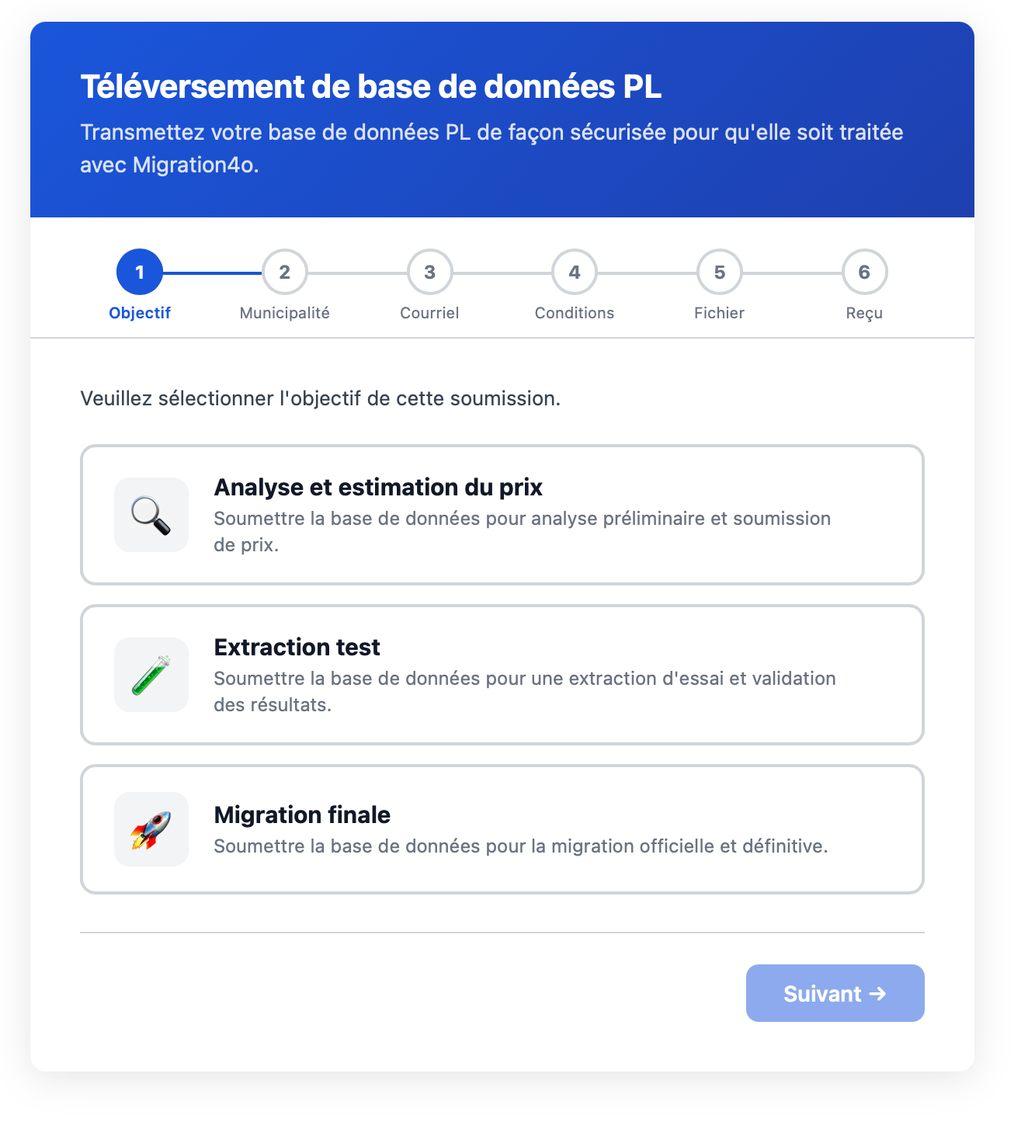
Migration4o
© Gestion Technologies
Situation
Solution
Détails
Coûts
Processus
Processus de migration:
https://securitepublique.ca/migration
BackupManuel.zip

Slide 16



Migration4o
© Gestion Technologies
Situation
Solution
Détails
Coûts
Processus
Processus de migration:
+
Soumission.pdf
Bon de commande.pdf
Base de données Première Ligne.zip
APP
Entente de confidentialité.pdf
Données + App.zip
Facture.pdf

Slide 17
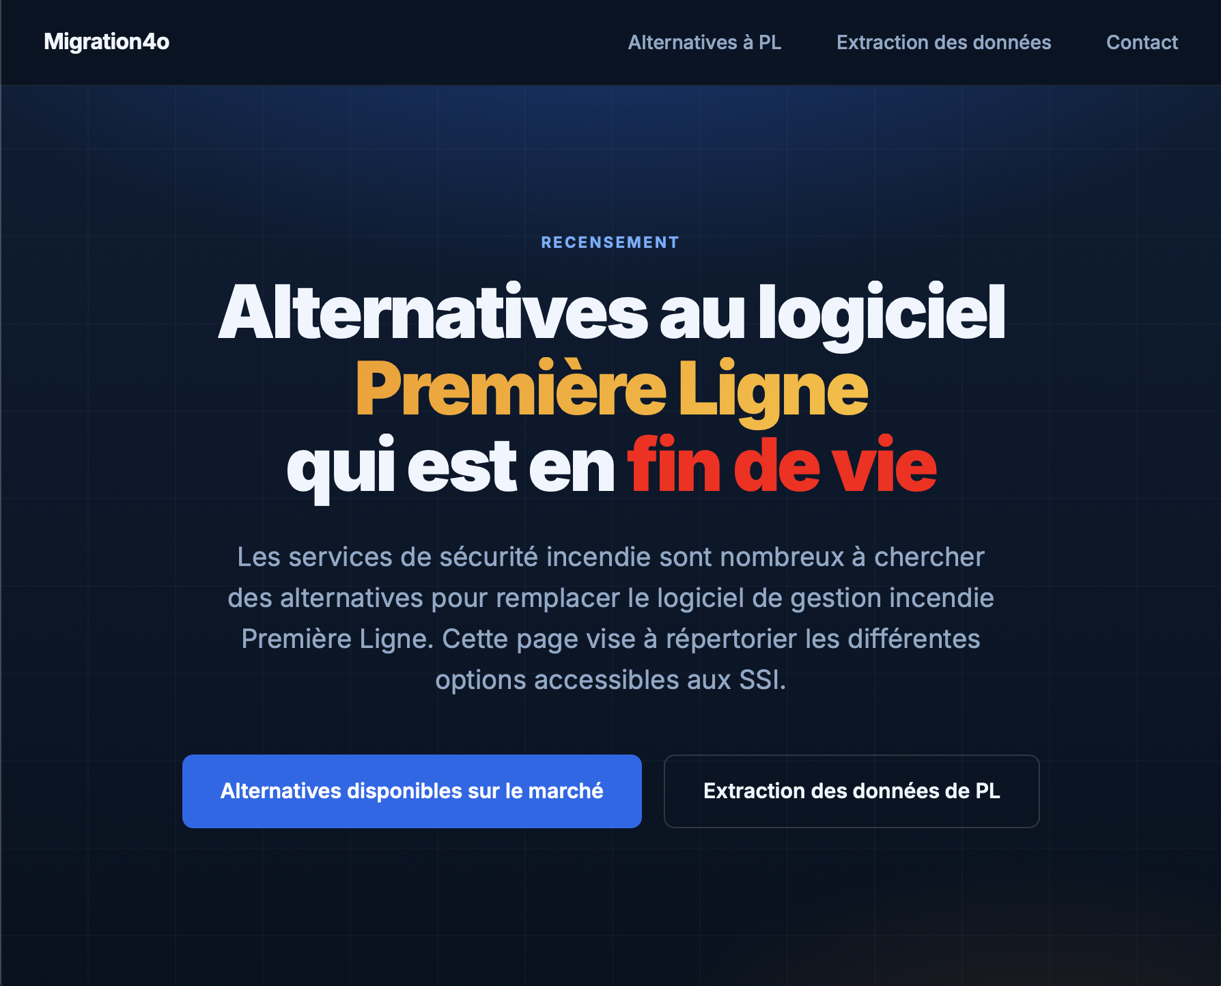
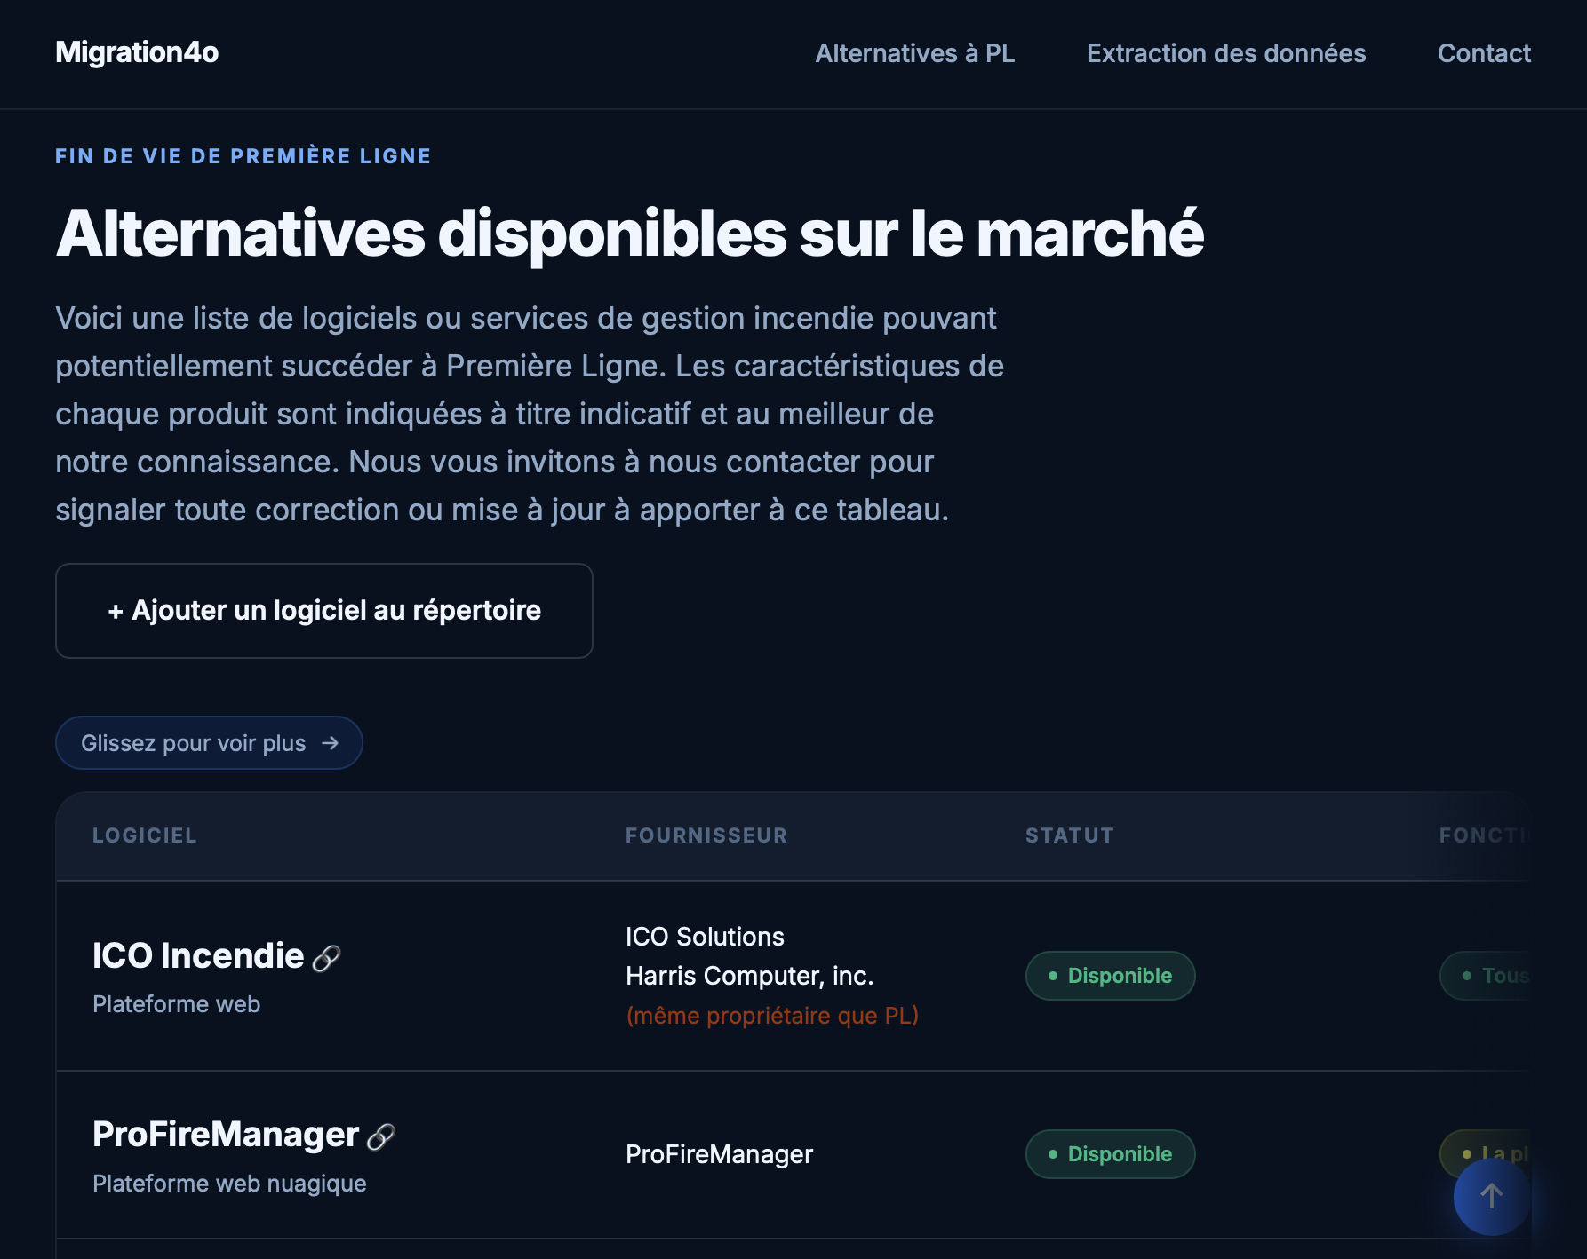
Migration4o
© Gestion Technologies
Situation
Solution
Détails
Coûts
Processus
Alternatives à PL:
https://securitepublique.ca/migration

Slide 18
Gen3

